Slide 1

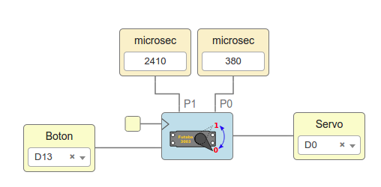
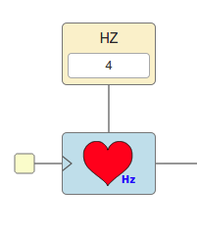
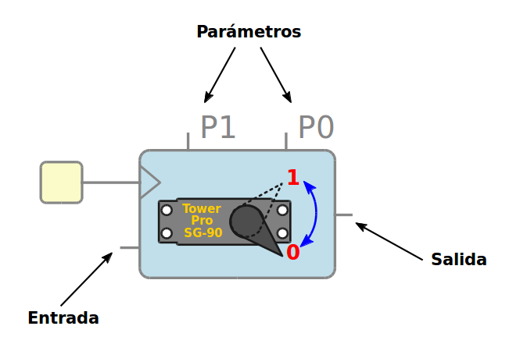
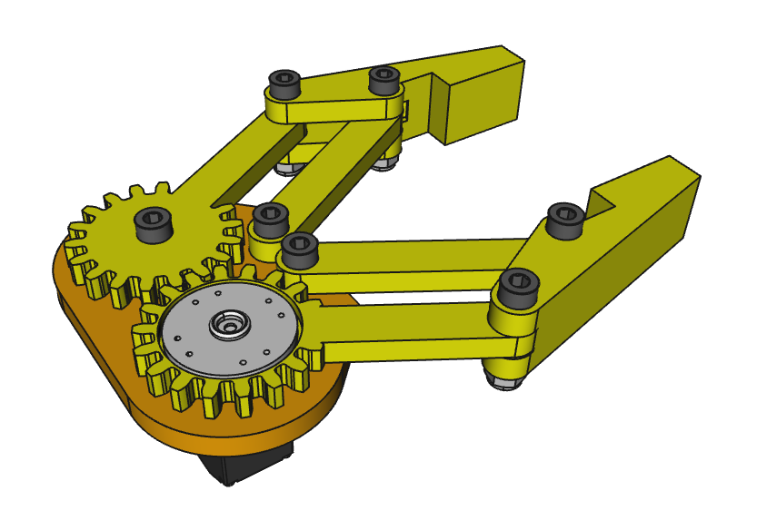







Tutorial: Electrónica digital para makers con FPGAs libres
Vídeo 18: Bloques con parámetros
Juan González Gómez
@Obijuan_cube
https://github.com/Obijuan
Madrid, 2018-Mayo-4

